Slide 1
电路板尺寸测量视觉方案（3D）
推动机器视觉无所不在的存在
视觉小百科

Slide 2
目录
项目描述
项目验证
1
2
2
目录
目录
目录
3
配置清单
3
4
逻辑流程
4
评估结果&注意事项
5
6
售后服务

Slide 3
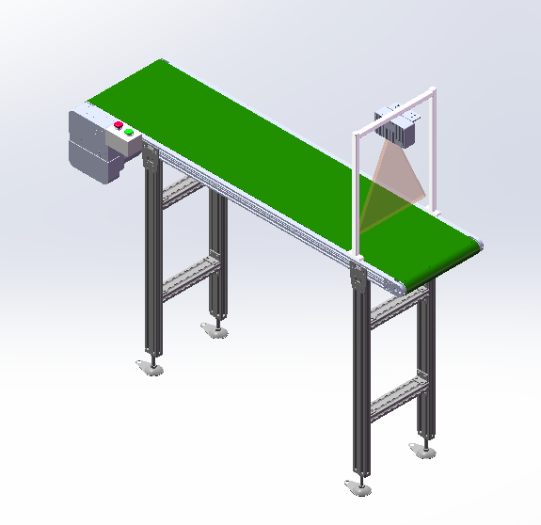
一、项目描述
●产品名称：电路板
●测量内容：导线距离
●产品材质：复合
●产品颜色：绿
●产品尺寸(mm × mm × mm)：200.0 * 100.0 * 3.0
●来料方式：传送带
●测量精度要求(mm)：0.4
●检测时产品运动速度(m/s)：0
●检测节拍(pcs/min)：10
●工作距离(mm)：387
方案布局图

Slide 4

二、项目验证
参数名称 | 参数值
3D线扫相机型号 | OPT-LPF2-030
3D线扫相机类型 | 3D线扫相机
X方向视野宽度 | 140.256mm
Z轴重复精度 | 1μm
采集时间 | 0.56s
行频 | 3-18kHz
Z(工作距离) = 387mm, X视野大小 = 140.256mm, Z向视野大小 = 175mm
视野图

Slide 5

三、配置清单
系
统
构
成

Slide 6
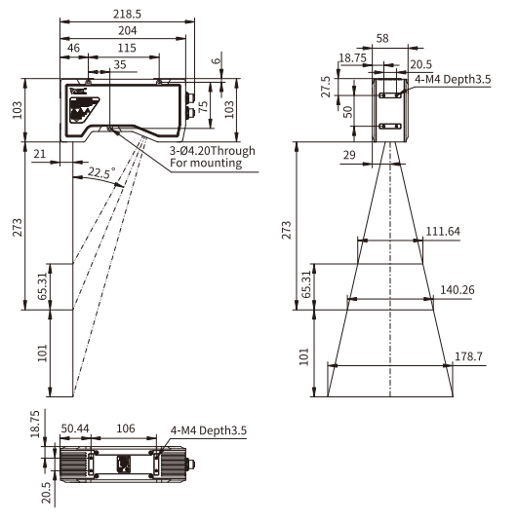
三、配置清单
相机尺寸图

Slide 7
三、配置清单
序号 | 名称 | 型号 | 单位 | 数量 | 厂家
1 | 3D线扫相机 | OPT-LPF2-030 | 台 | 1 | 奥普特/OPT
2 | 工控机 | - | 台 | 1 | -
3 | 显示器 | - | 台 | 1 | -
4 | 软件 | MechMSR | 套 | 1 | 梅卡曼德/MechMind

Slide 8
四、逻辑流程
MechMSR(梅卡曼德/MechMind):
逻辑流程
├── 图像采集
│ └── 3D线激光轮廓测量仪参数配置
│ ├── 选择单台轮廓测量仪
│ ├── 设置扫描行数为512（确保Y轴分辨率≤0.4mm）
│ ├── 配置标定参数组（使用已标定的平面标定结果）
│ └── 启用数据采集状态（软触发模式）
│
├── 预处理
│ ├── 表面点过滤（通过法向）
│ │ ├── 使用特征区域框选导线所在区域
│ │ ├── 法向量最大角度设为60°（过滤倾斜噪点）
│ │ └── 噪声去除等级设为中度
│ │
│ └── 表面预处理
│ ├── 滤波器类型选择高斯滤波
│ ├── X/Y方向滤波均启用，窗口大小设为5px（平衡平滑与细节保留）
│ └── 保留未过滤数据（便于后续调试）
│
├── 测量导线距离
│ ├── 定位轮廓线特征点
│ │ ├── 特征点类型选择最大Z（定位导线上沿）
│ │ ├── 使用特征区域限定导线边缘范围
│ │ └── Epsilon设为0.1（提高角点检测灵敏度）

Slide 9
四、逻辑流程
│ │
│ └── 通过轮廓线特征测量尺寸
│ ├── 使用特征区域1和特征区域2分别框选两条导线
│ ├── 特征点1类型设为最大Z，特征点2类型设为最大Z
│ ├── 以绝对值输出距离（忽略方向性）
│ └── 设置合格范围：理论值±0.2mm（满足0.4mm精度要求）
│
└── 结果处理
├── 输出管理配置
│ ├── 添加测量距离到通信输出列表
│ └── 设置质量判定规则：距离偏差≤0.4mm判定为OK
│
└── 数据保存（可选）
└── 保存表面数据为PLY格式，路径设为"C:\Measurements\PCB_WireDistance"

Slide 10
五、评估结果&注意事项
05 评估结果 & 注意事项
现场环境
相机安装
物料一致性
风险点：强光干扰可能导致3D线扫相机采集数据失真。
解决方案：在检测区域加装遮光罩或使用抗干扰能力强的工业光源。
风险点：相机安装角度偏差可能影响Z轴测量精度。
解决方案：使用高精度调节支架并配合标定工具进行校准。
风险点：电路板表面氧化或涂层差异可能影响导线边缘识别。
解决方案：在预处理阶段增加表面法向过滤和自适应阈值调整功能。

Slide 11

六、售后服务
该设备上线后使用初期，我们会派专人进行全程跟踪；
处理解决可能发生的设备异常；
对现场人员进行培训指导；
设备调试完成后：售后服务一年；
若客户提出设备升级需求，我们会及时为您提供升级新方案。

Slide 12



感谢关注
视频号
抖音
更多信息请访问：www.ytzrtx.com

